Slide 1
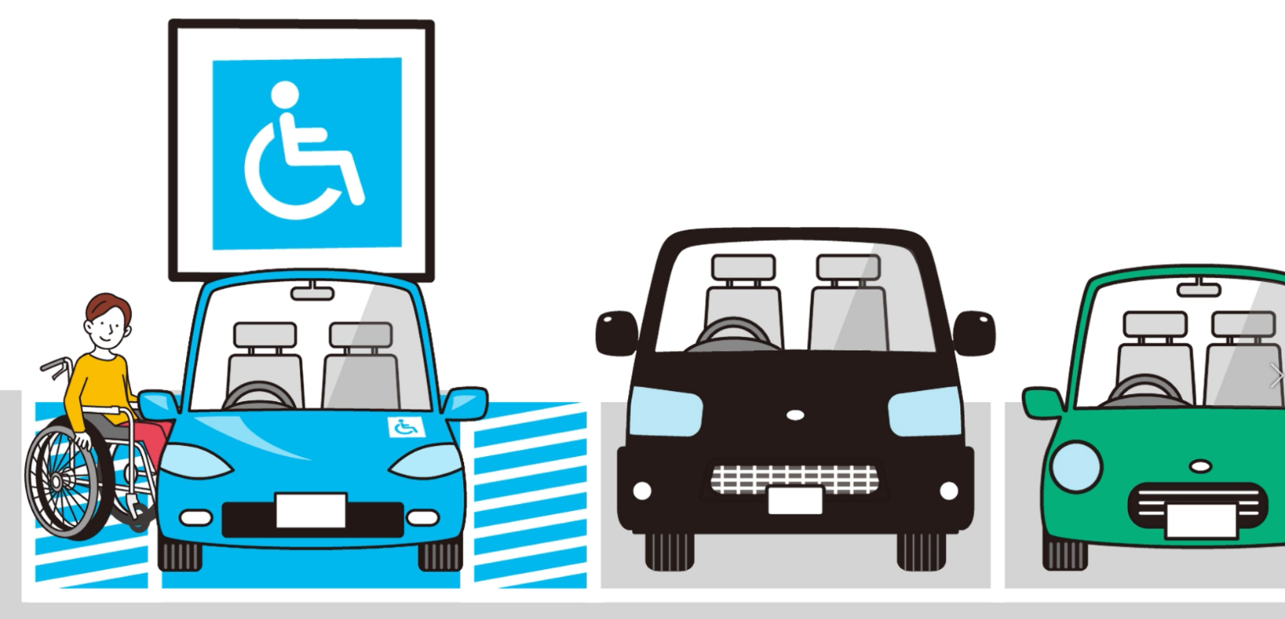
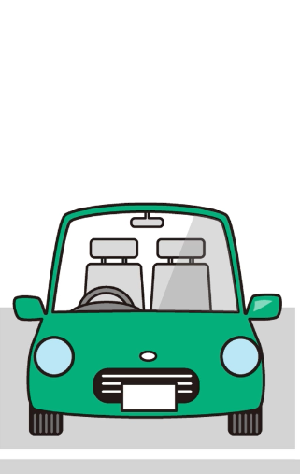


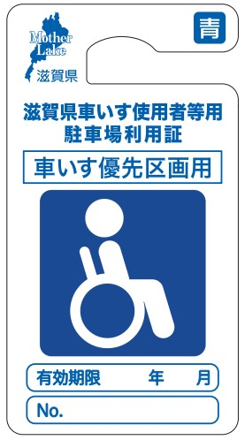
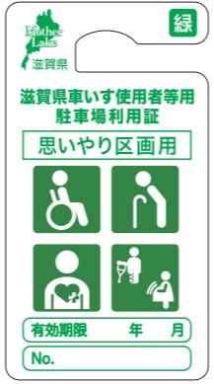
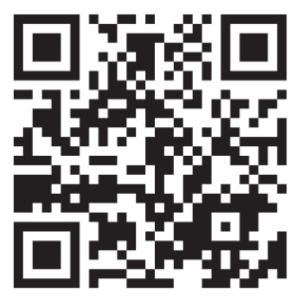


通常より広い
通常幅
「滋賀県車いす使用者等用駐車場利用証制度」のお知らせ
❗ | この駐車区画は移動に配慮が必要な人のための「車いす優先区画」です。
✅ | 「車いす優先区画」は車いす使用者が乗り降りするために、通常区画より幅が広くなっています。
✅ | 「思いやり区画」は車いす使用者以外の移動に配慮が必要な方のための通常と同じ幅の区画です。
✅ | 車いすを使用されていない人は「車いす優先区画」への駐車はご遠慮くださいますよう御理解・御協力お願いします。
車いす優先区画
思いやり区画
通常区画
通常より広い
通常幅
通常幅
滋賀県では、障害者や高齢者など移動に配慮が必要な人が使いやすい駐車場とするため、「滋賀県車いす使用者等用駐車場利用証」を発行しています。
利用証をお持ちの方
ルームミラーに吊り下げるなど、車外から見えやすい位置に掲示してください。
利用証の交付を希望される方
滋賀県健康福祉政策課あて申請してください。
交付対象者
身体障害者、知的障害者、精神障害者、難病患者、要介護高齢者、妊産婦等、けが人などで、移動に配慮が必要な人です。県ホームページをご覧いただくか、下記の問い合わせ先へご連絡ください。
利用証の種類
車いすの使用者：車いす優先区画（左）
車いす使用者以外の移動に配慮が必要な人：思いやり区画用（右）
申請窓口および問い合わせ先
滋賀県健康医療福祉部健康福祉政策課
☎〔電話〕 077－528－3512 📠〔FAX〕 077－528－4850
✉〔メール〕 ea0001@pref.shiga.lg.jp
滋賀県 車いす
配布元：駐車場管理者：〇〇〇〇〇〇〇〇
（連絡先 × × × × ×ー× × × ー× × × × ）

